Slide 1
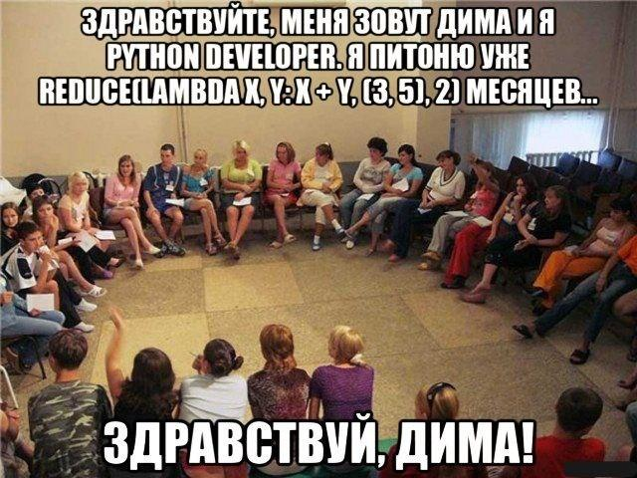

Energy values of products(EVOP)
В проекте реализовано:
• веб-приложение EVOP(Django Framework)
• API приложение EVOP(Django Rest Framework)
• БД (postgreSQL)
• регистрация-авторизация (basic Auth, cookieAuth, jwt Auth, token Auth)
• обратная связь(e-mail)
• автоматическое отправление e-mail администратору для проверки корректности
данных при добавлении нового продукта в бд как из веб-приложения так и из telegram-bot
• Celery (во время отправки писем администратору), Celery Beat(обновление базы данных), Redis
• captcha(math.challenge)
• автоматическая документация API Django Rest Framework с помощью
DRF Spectacular
• возможность парсить продукты, блюда и их энергетические ценности с одного
или нескольких сайтов и складывать данные в общую базу данных.
• кэширование наиболее часто используемых страниц приложения
• пагинация
• telegram-bot (telebot, psycopg2, smtplib)

Slide 2


Основной функционал:
Авторизованный пользователь также может:
• добавить продукт в базу данных(высылается письмо на почту администратора и только после проверки данных продукт добавляется)
• добавлять свои приемы пищи
• рассчитать индивидуальную суточную норму ККАЛ по личным параметрам пользователя(пол, рост, вес, возраст, активность)
• просматривать количество ККАЛ и БЖУ которые он употребил за любой (введенный) промежуток времени в днях
• пользоваться telegram-ботом для просмотра всех продуктов по категориям(для удобства),добавления продуктов(автоматическое отправление e-mail администратору),расчета ККАЛ и БЖУ которые он употребил за любой (введенный) промежуток времени в днях.(Единая база данных с веб-приложением)
Любой пользователь может:
• просмотреть главную страницу сайта, где можно узнать возможности приложения
• возможность отправить письмо администратору(e-mail), предварительно введя верно проверочный(математический) код(captcha)
• просмотреть все продукты(около 1400 наименований) и их значения БЖУ в базе данных(и по категориям)
• зарегистрироваться
• авторизоваться

Slide 3

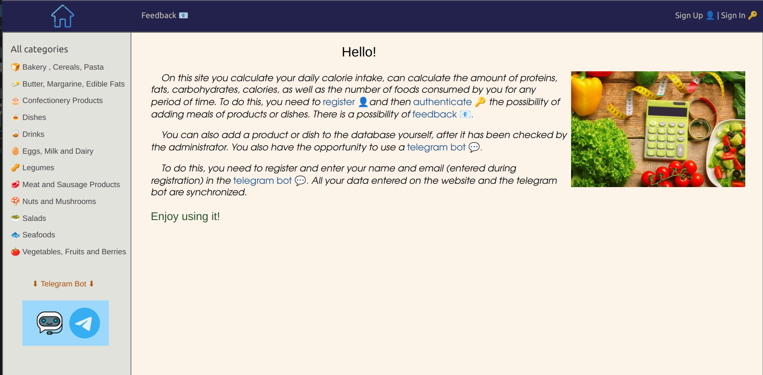
Главная страница
пRegistration
Authenticate
Categories
telegram bot

Slide 4
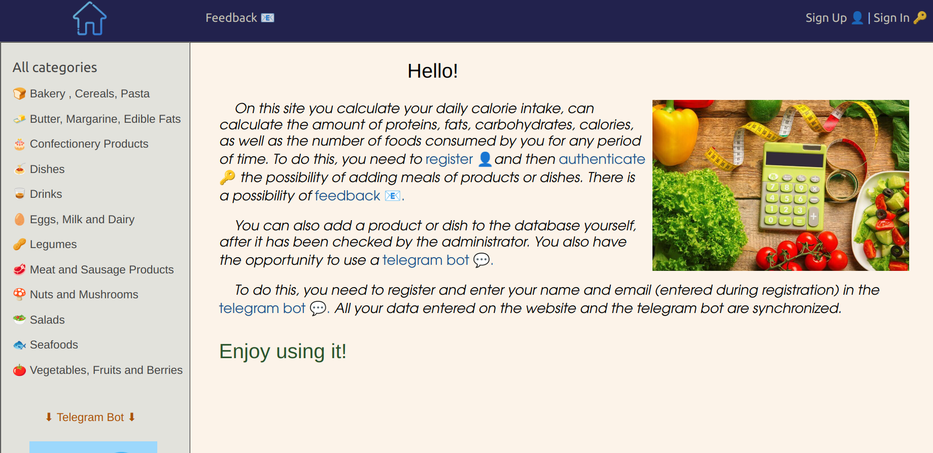
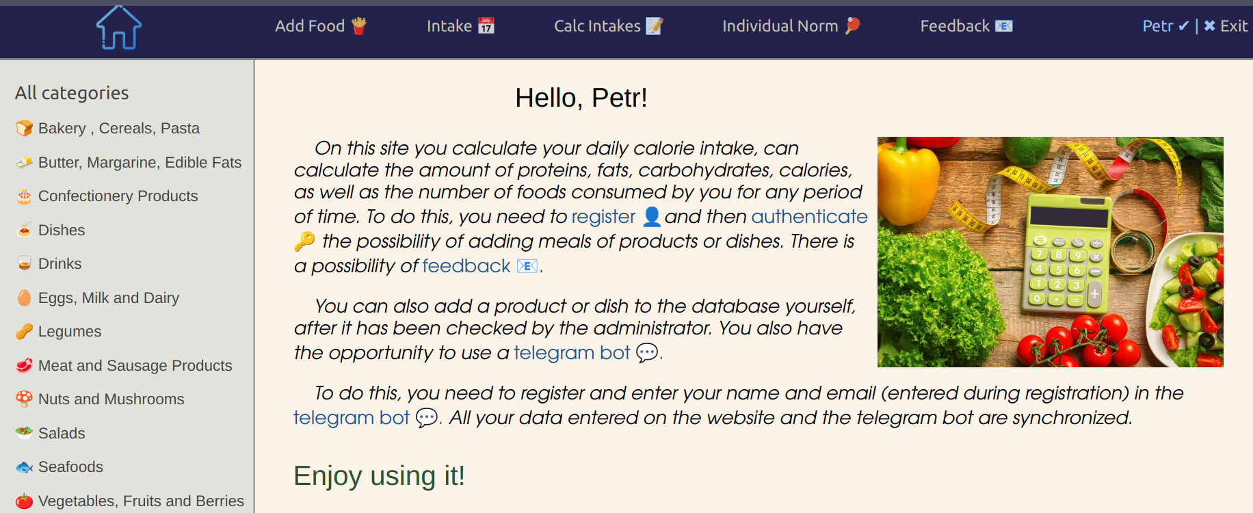
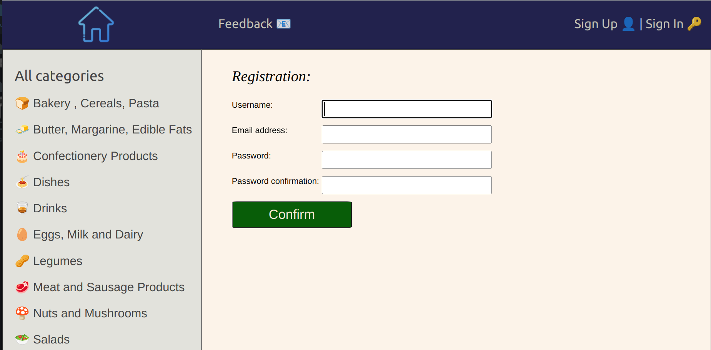
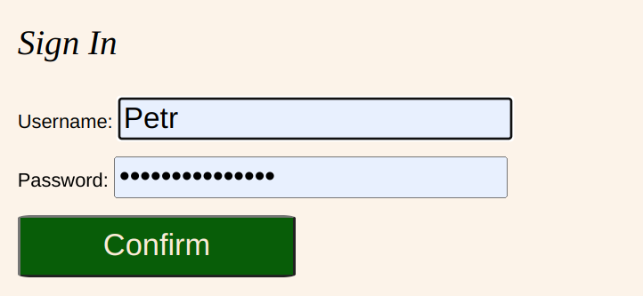
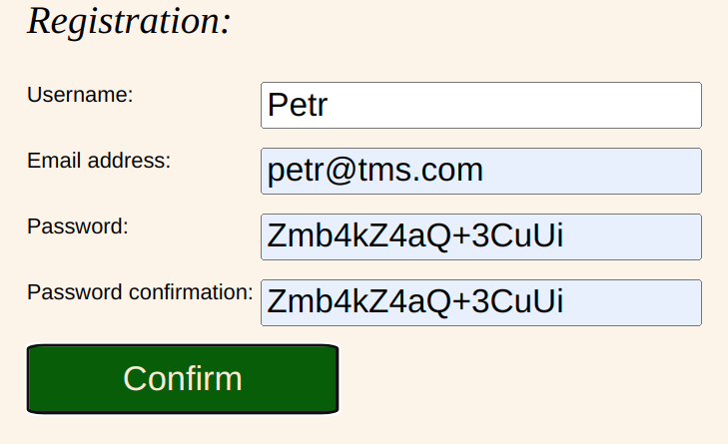

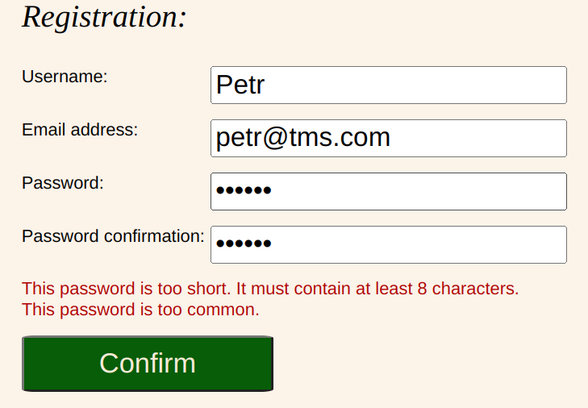



Страница регистрации
после успешной регистрации пользователь перенаправляется на вкладку авторизации
после успешной авторизации пользователь попадает на главную страницу

Slide 5
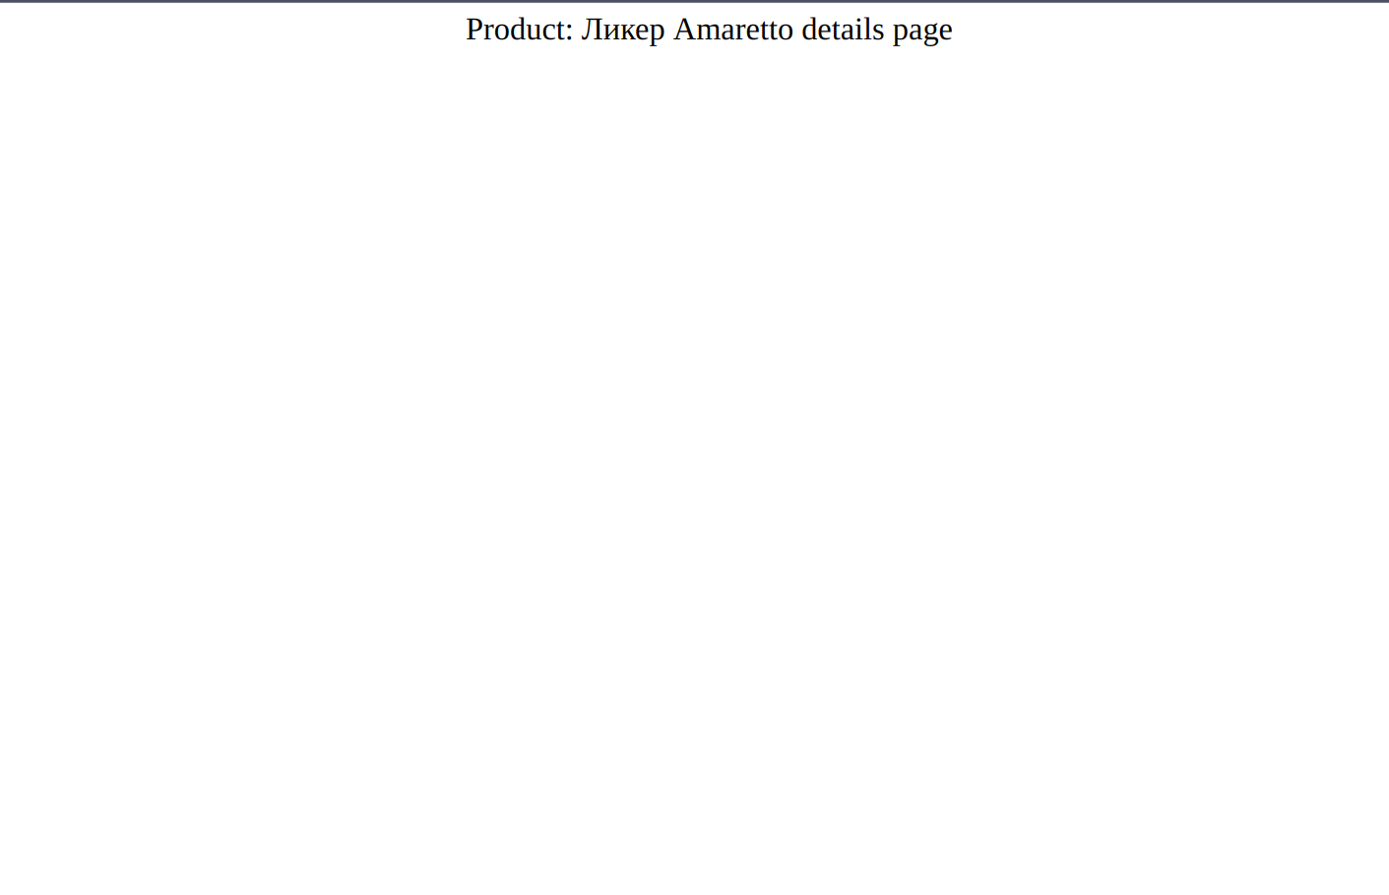
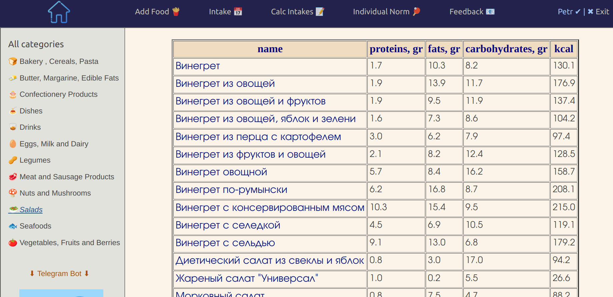
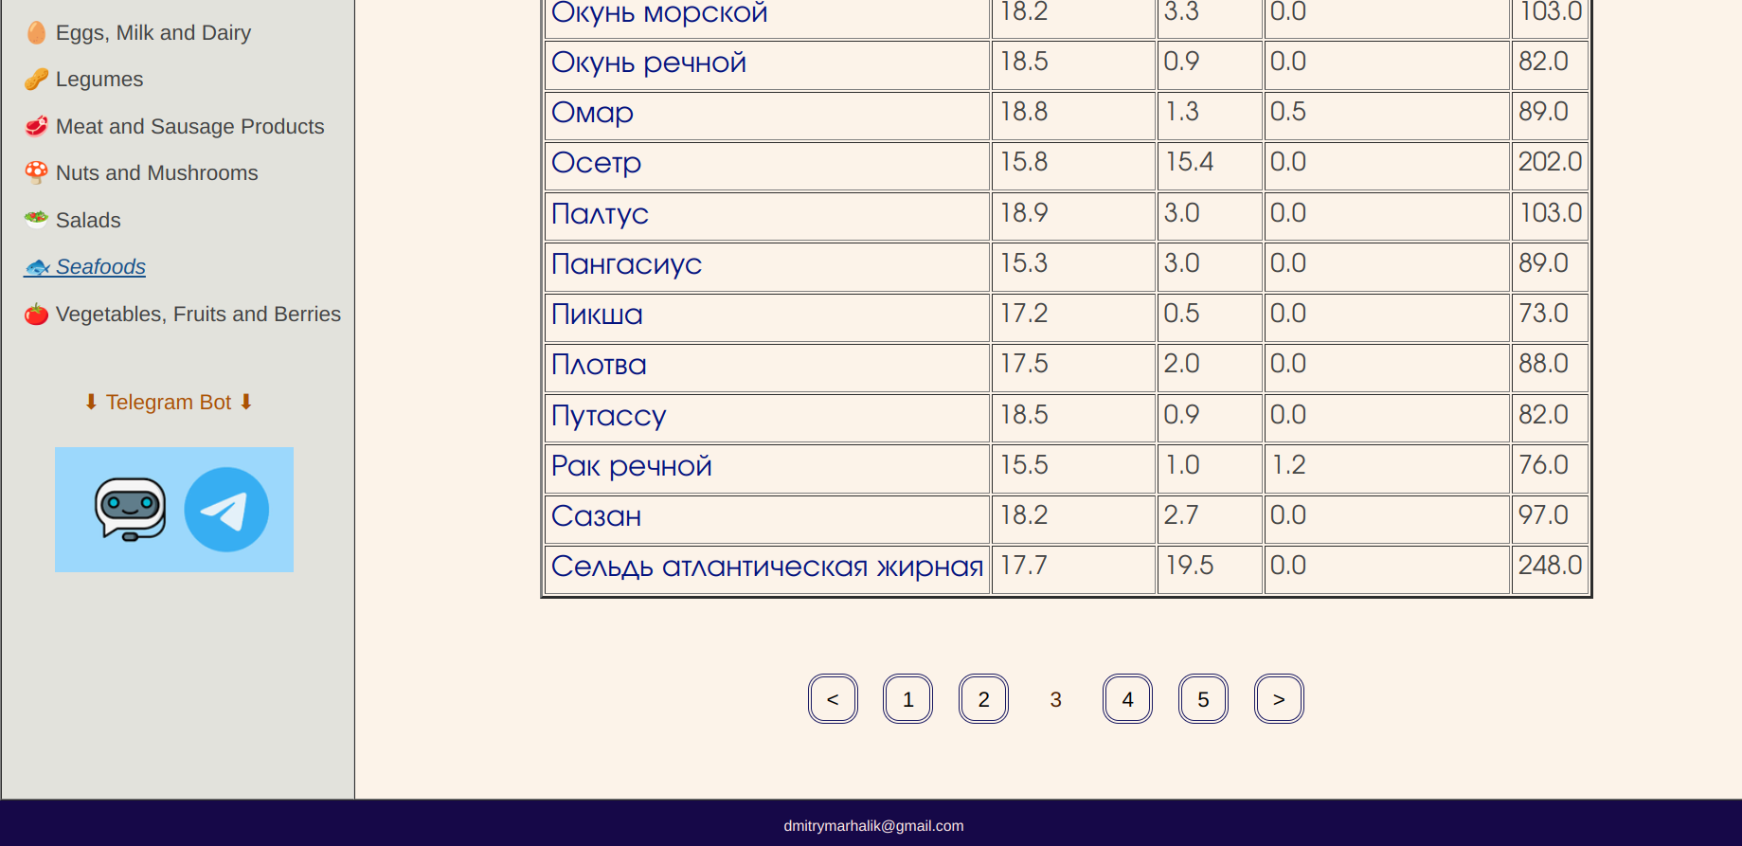
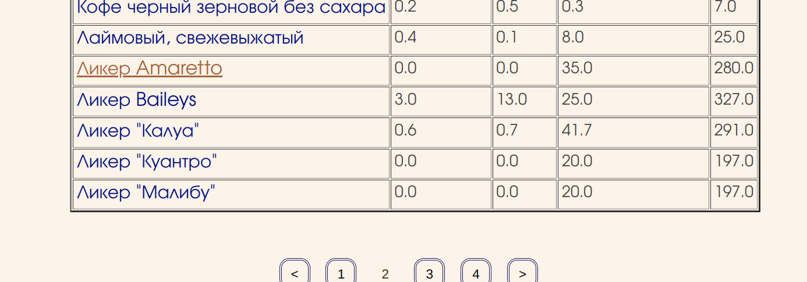



Просмотр категорий продуктов
Возможность для дальнейшего расширения сайта:
-информация о продукте
-история появления
-рецепты блюд
-влияние на организм
-...
-...

Slide 6
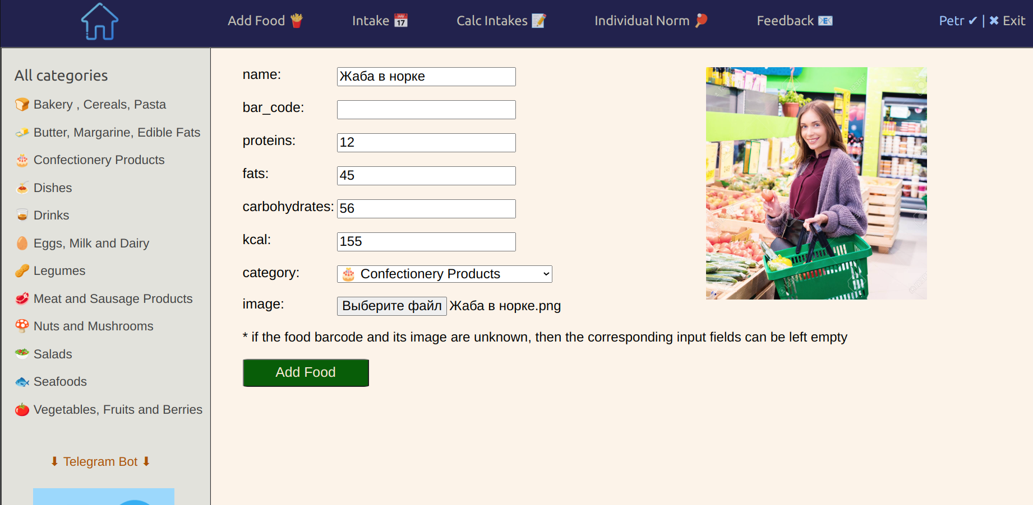
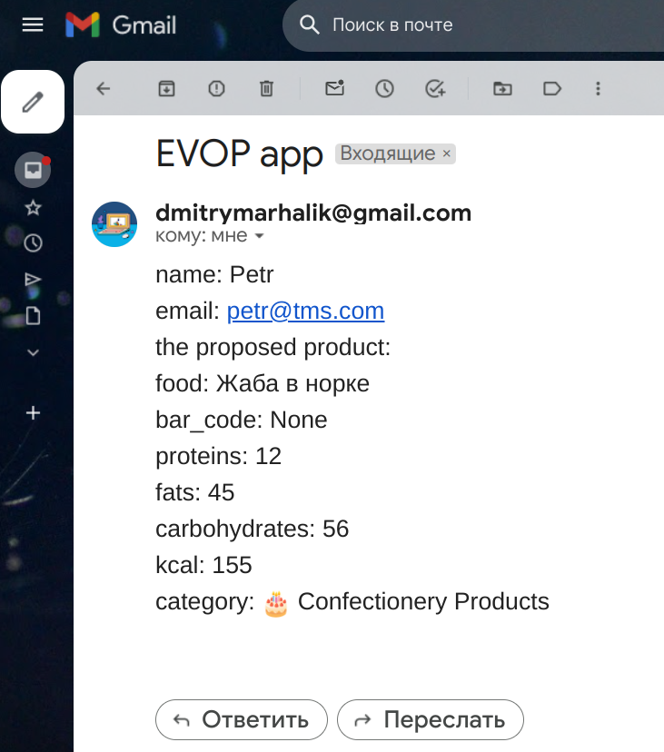
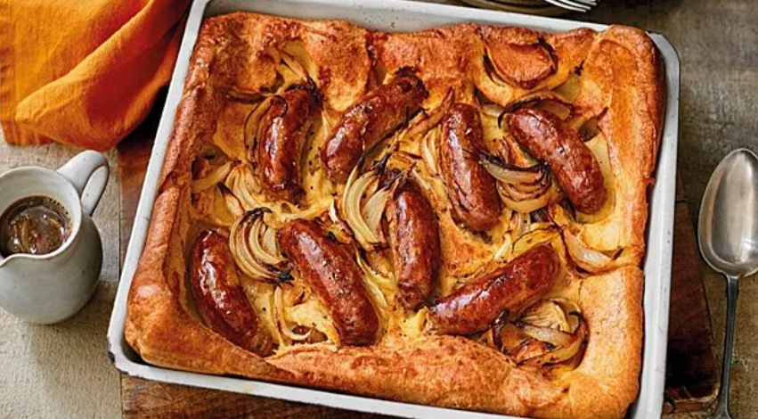

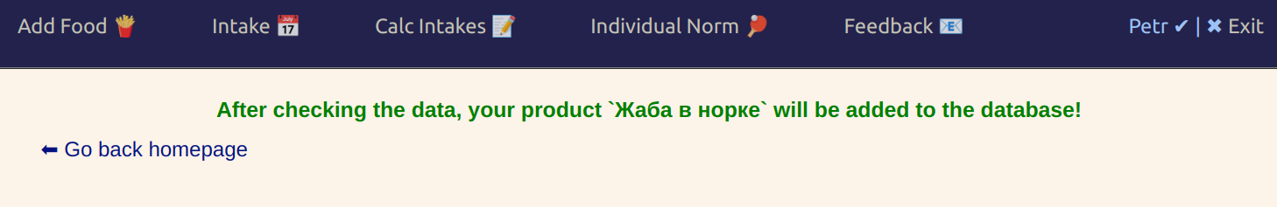
Добавление продукта в базу данных
Сразу появляется сообщения о проверке добавленного продукта. Добавляется продукт в базу с параметром <be_confirmed=False>
Параллельно отправляется письмо админу (Celery) о продукте для подтверждения или отказа.

Slide 7
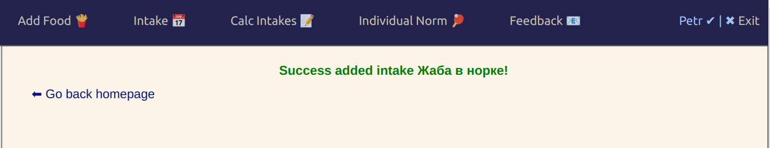
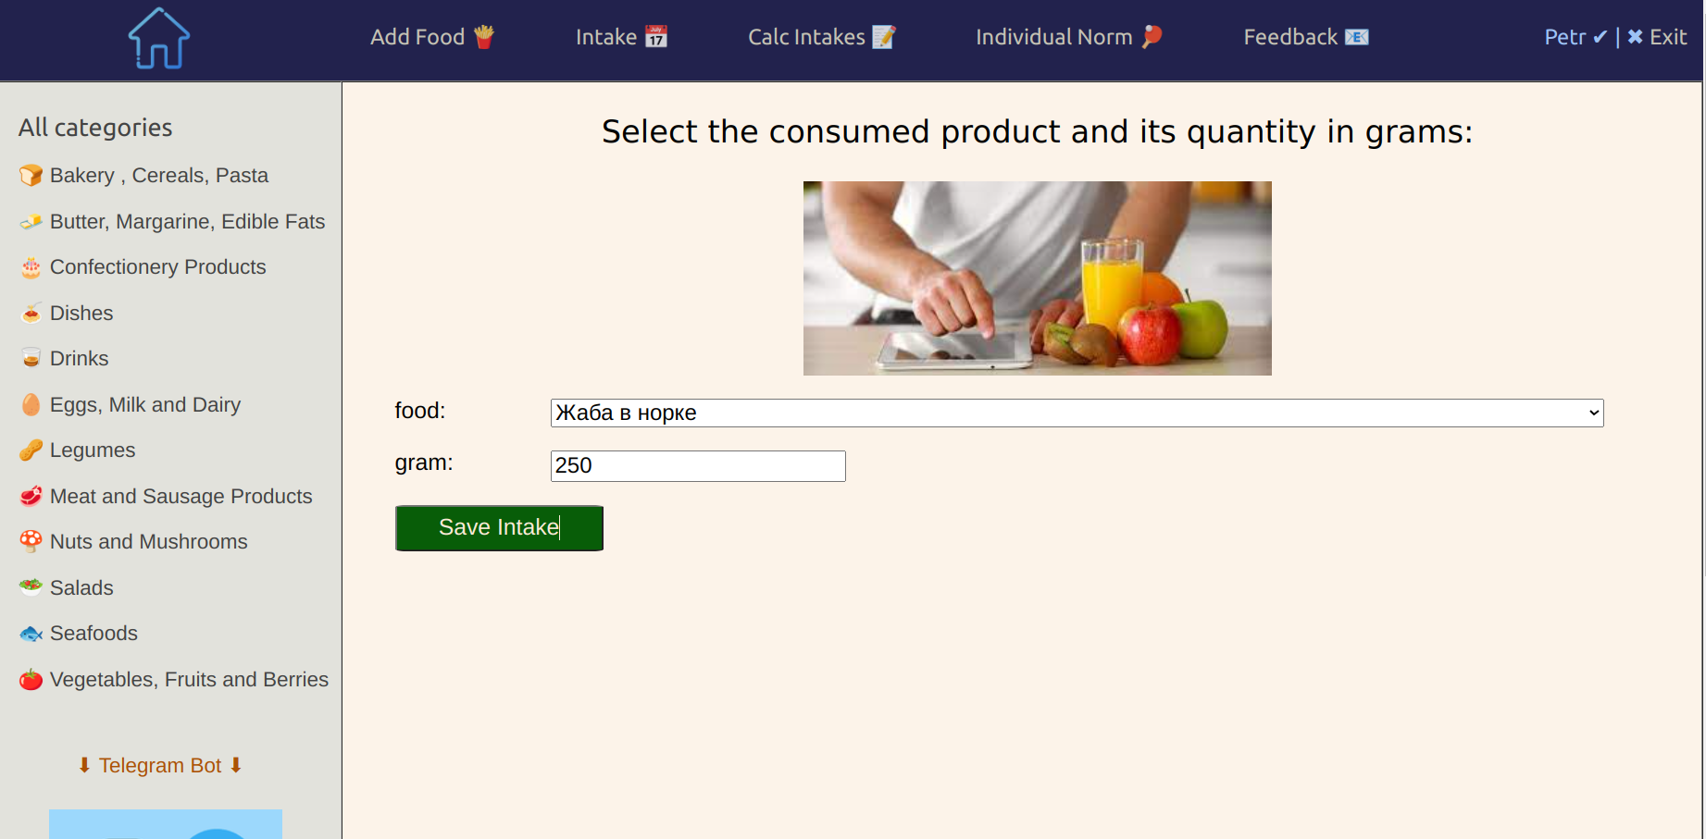

Добавление приема пищи
button

Slide 8
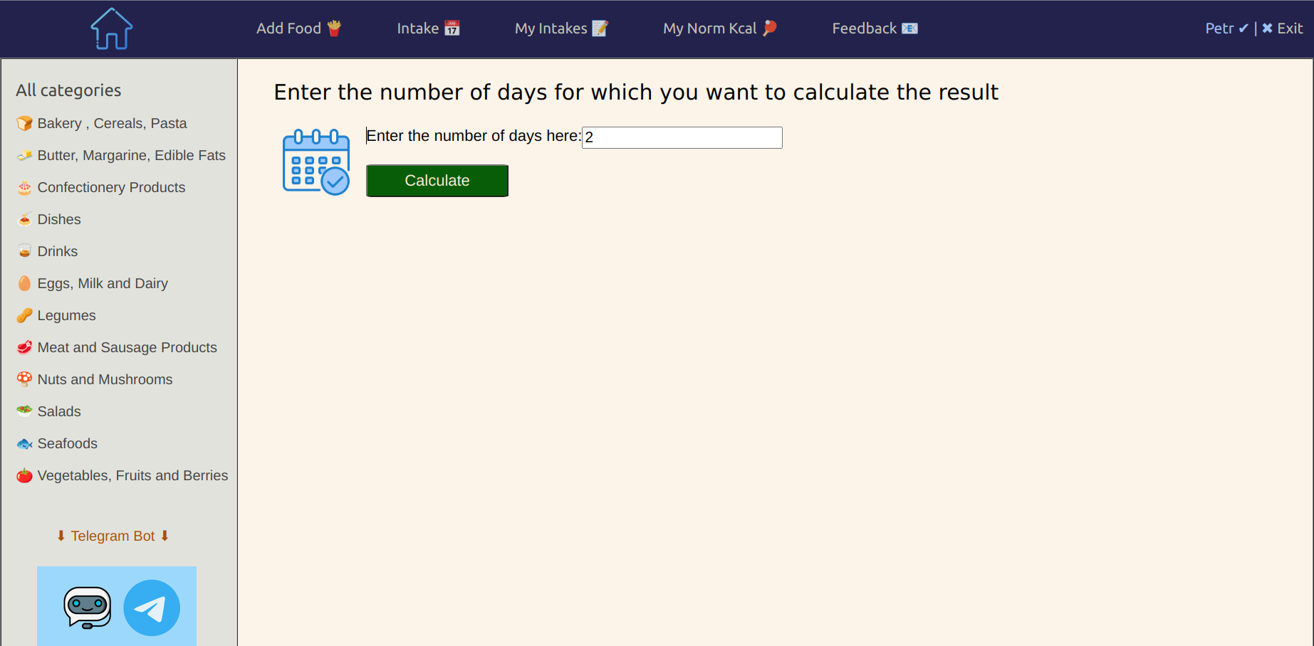
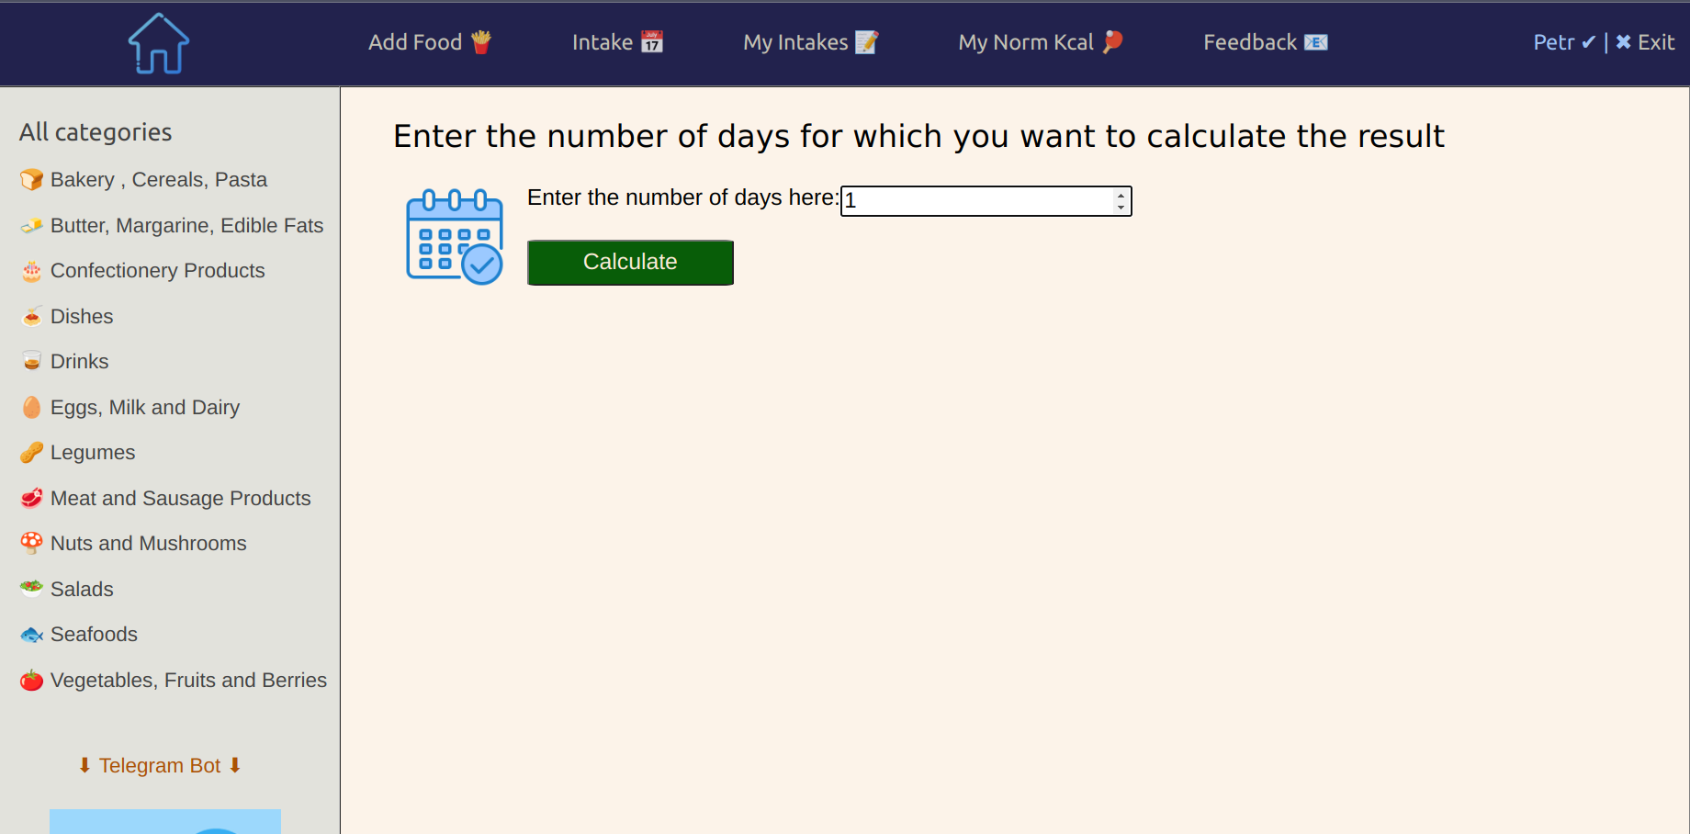
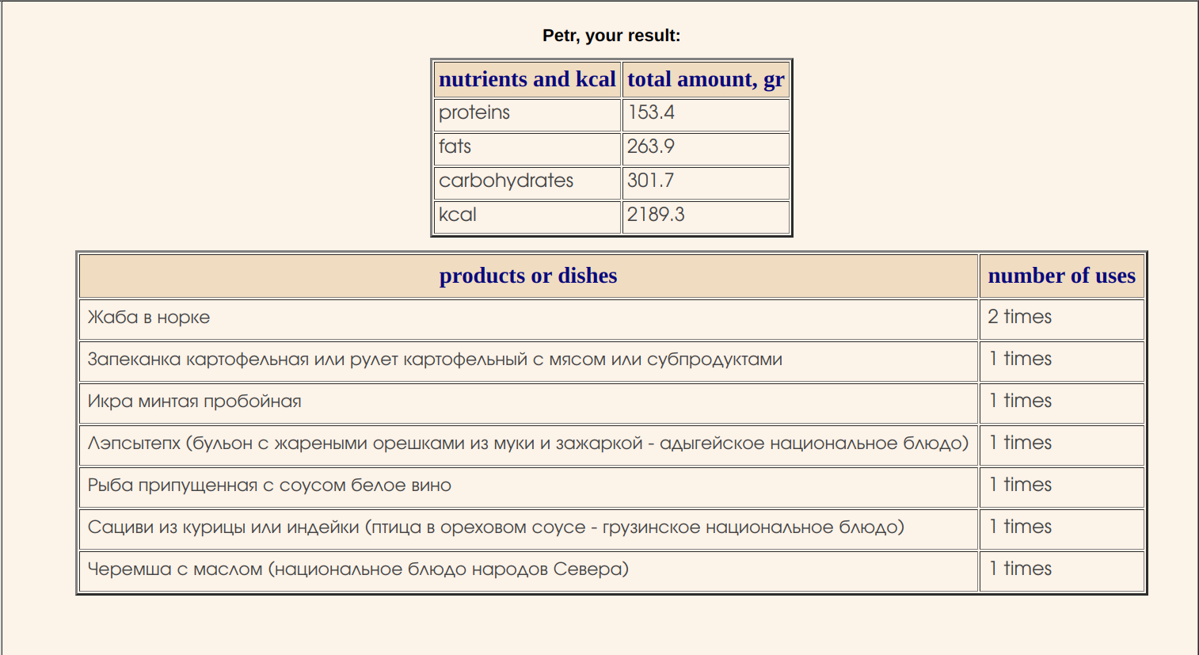


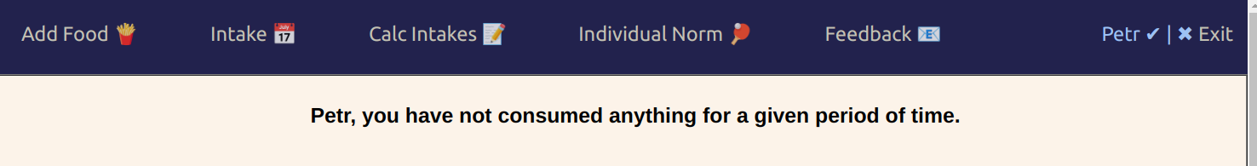

Расчет энергетических ценностей употребленных продуктов
def get_values_between_days(request, days):...

Slide 9
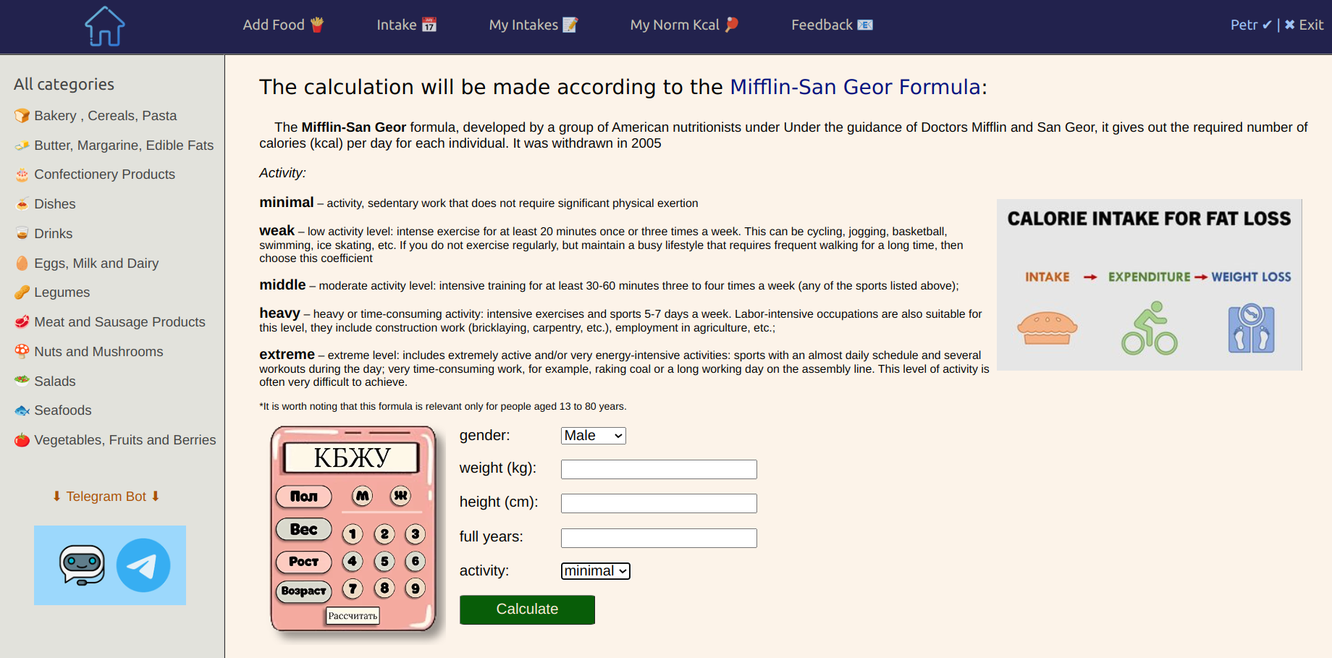
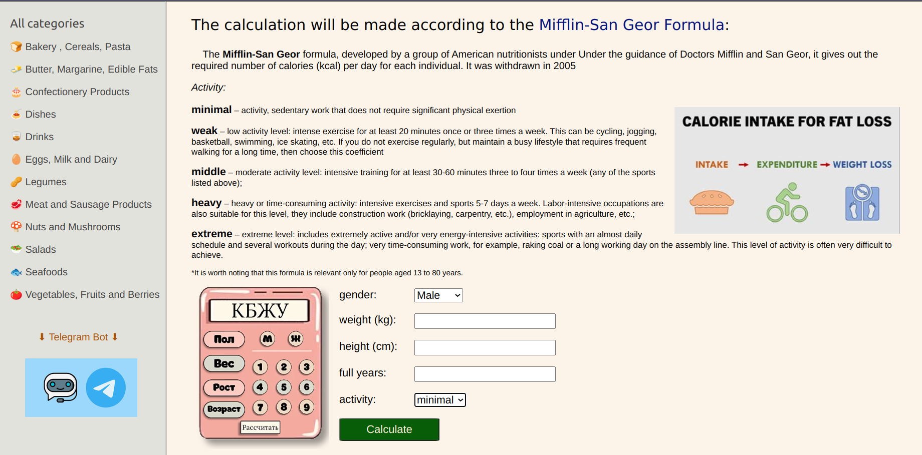
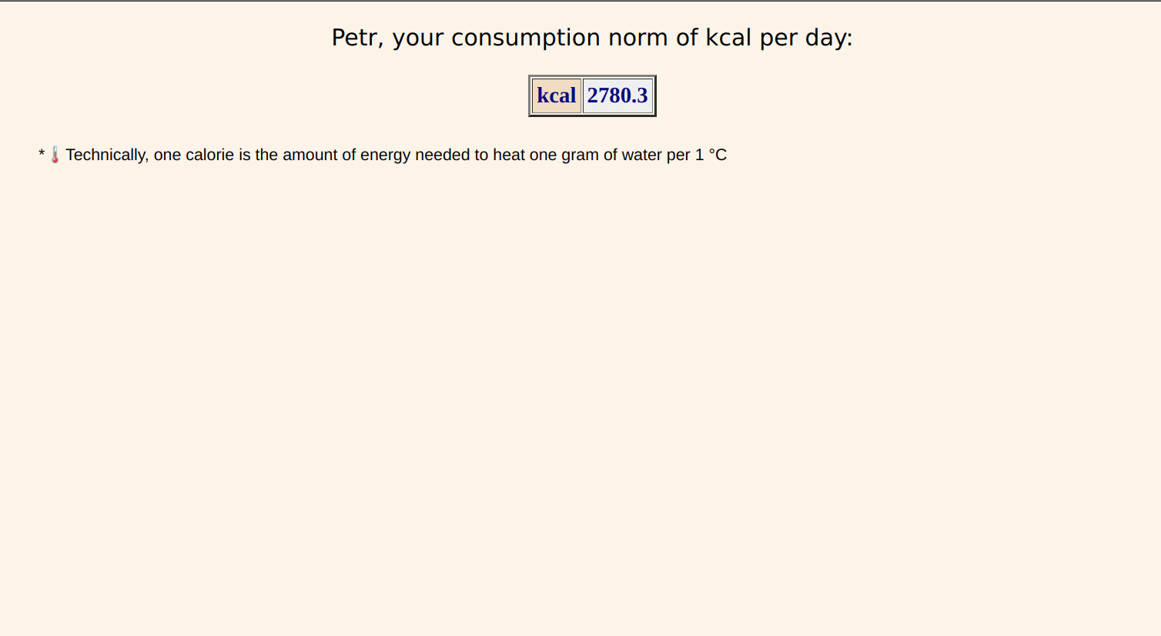

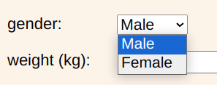
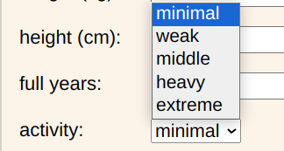
Расчет индивидуальной нормы ккал в сутки

Slide 10
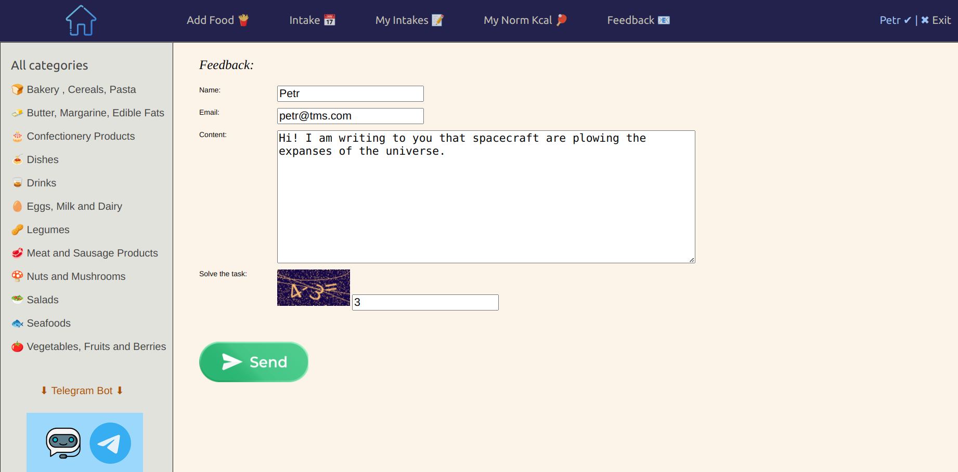
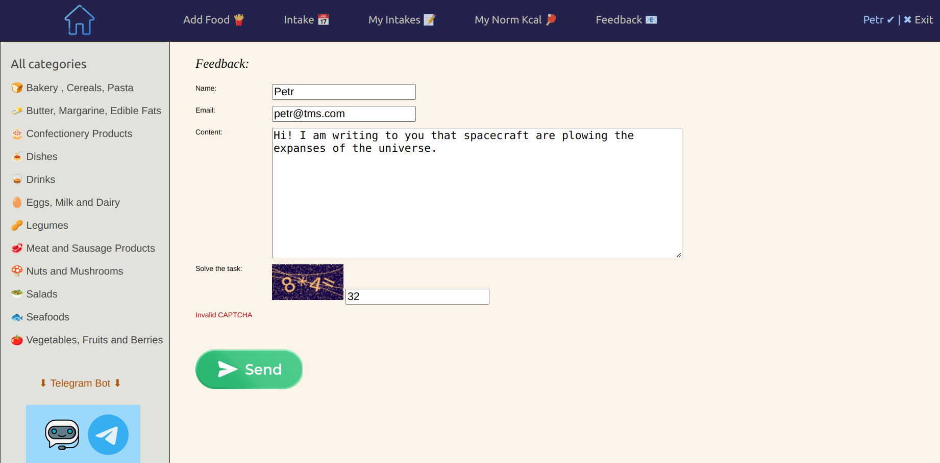

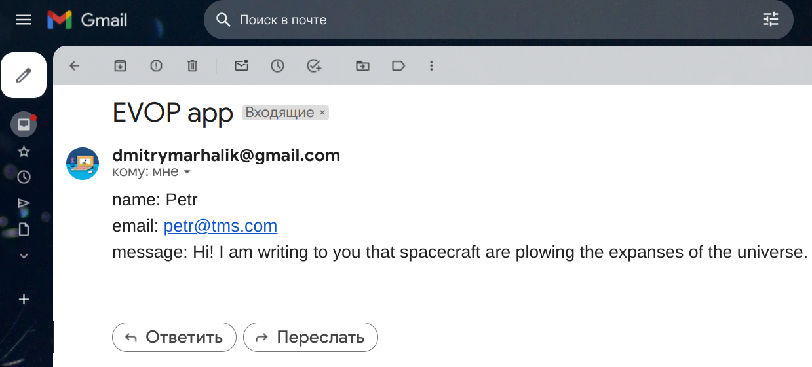

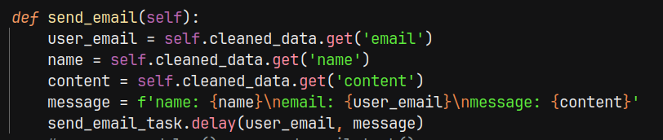
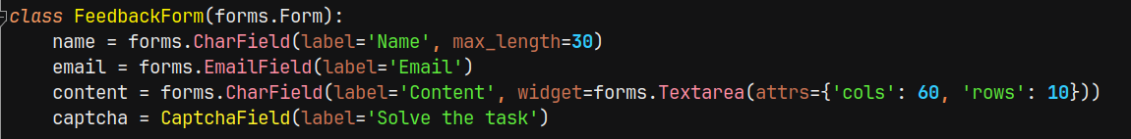
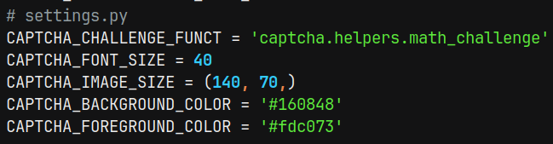
Обратная связь
Математическая капча

Slide 11
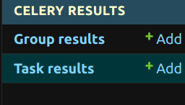

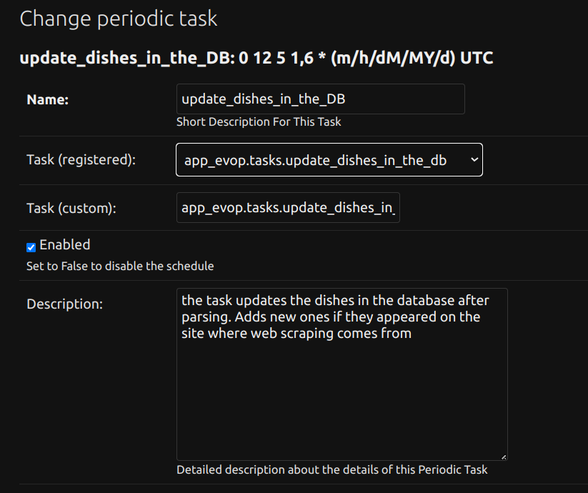
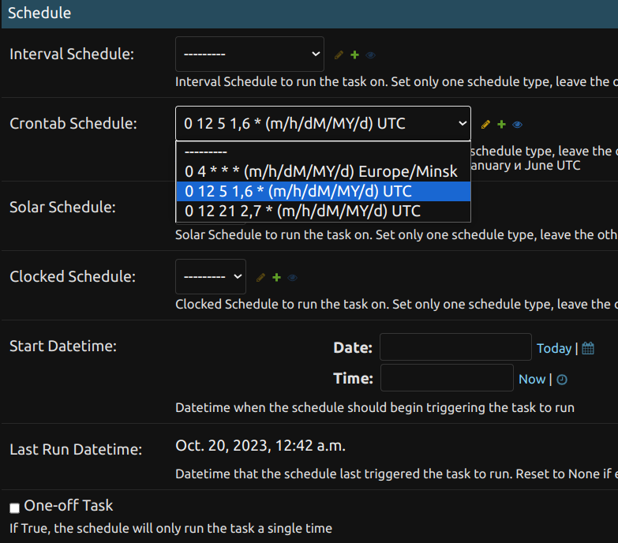
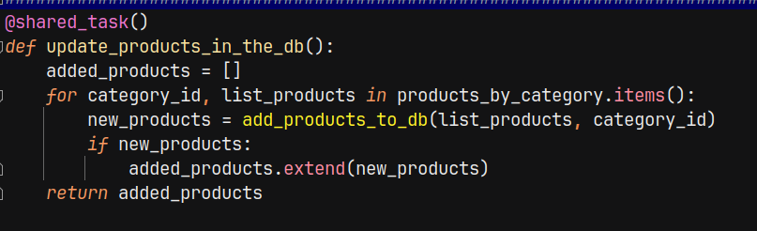
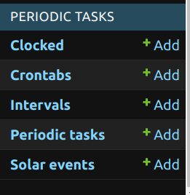
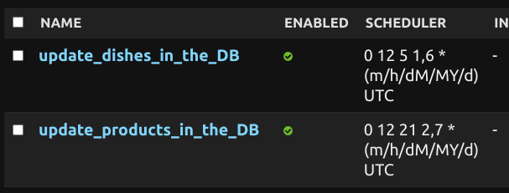
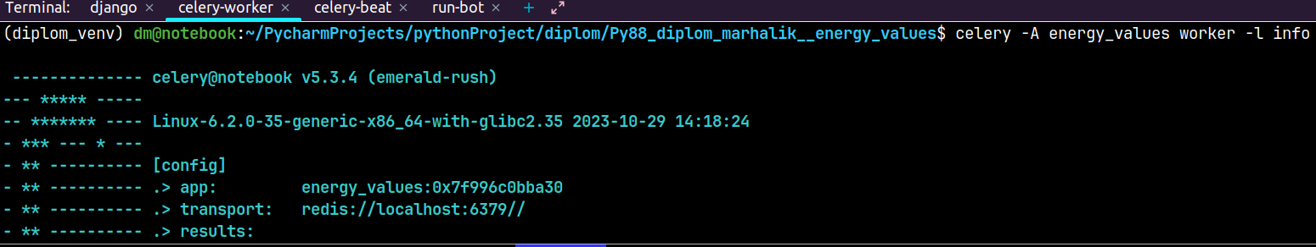
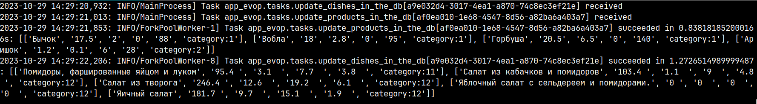
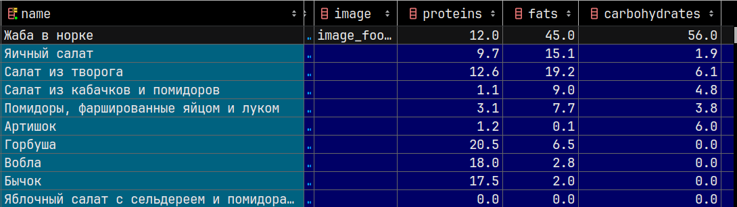

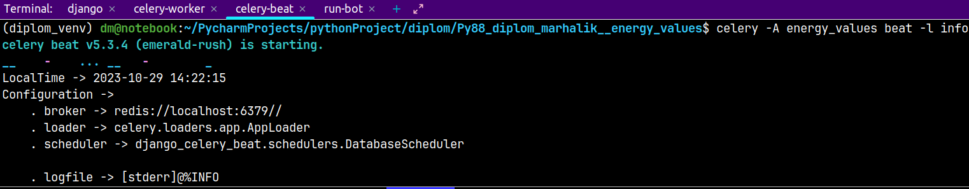
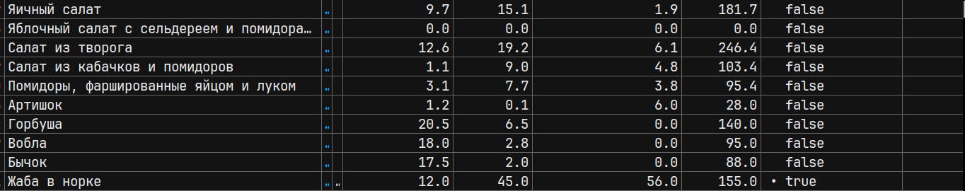
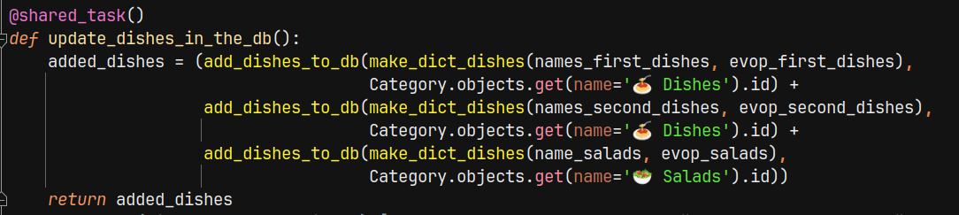
Обновление продуктов в базе данных
админка
task.py

Slide 12
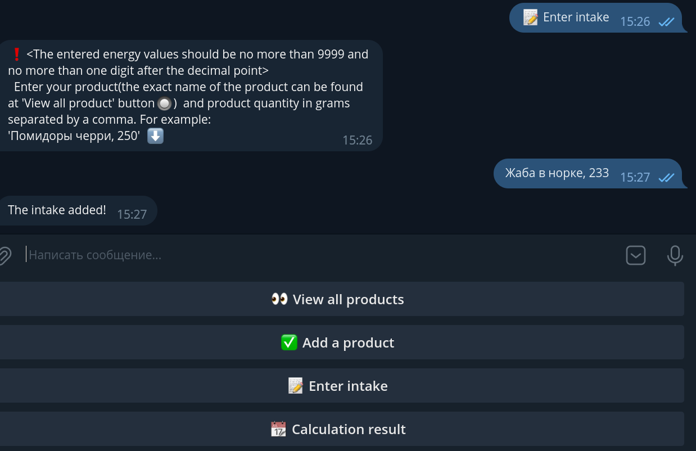
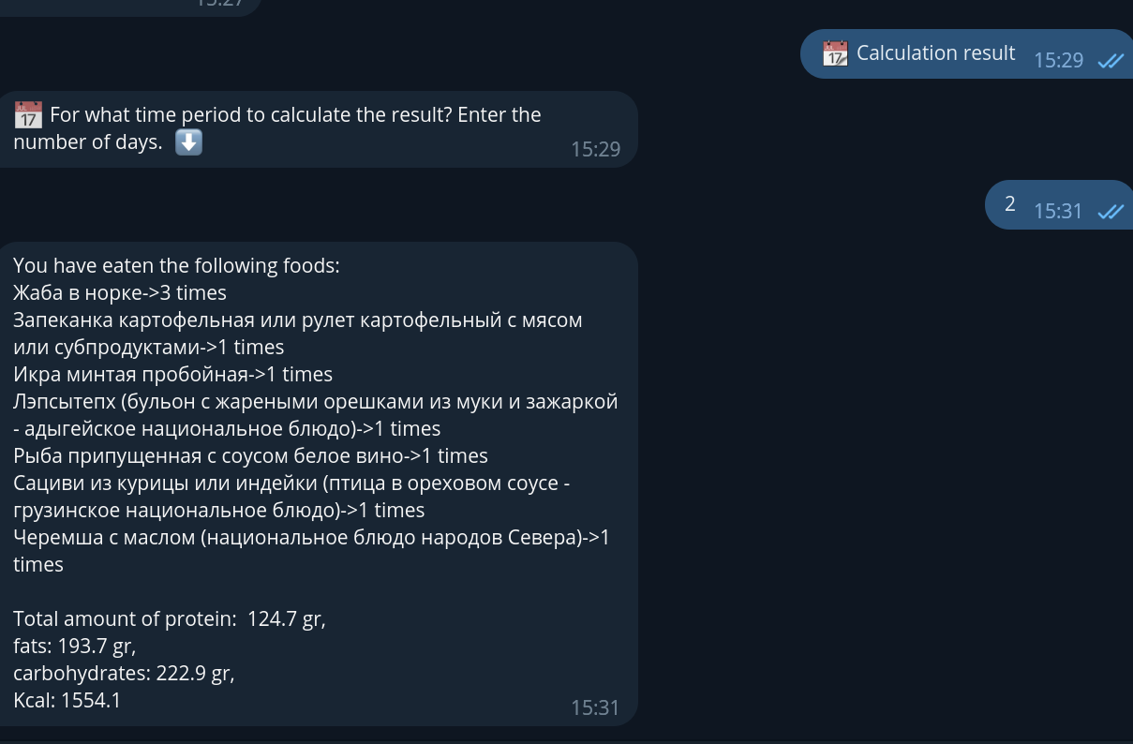
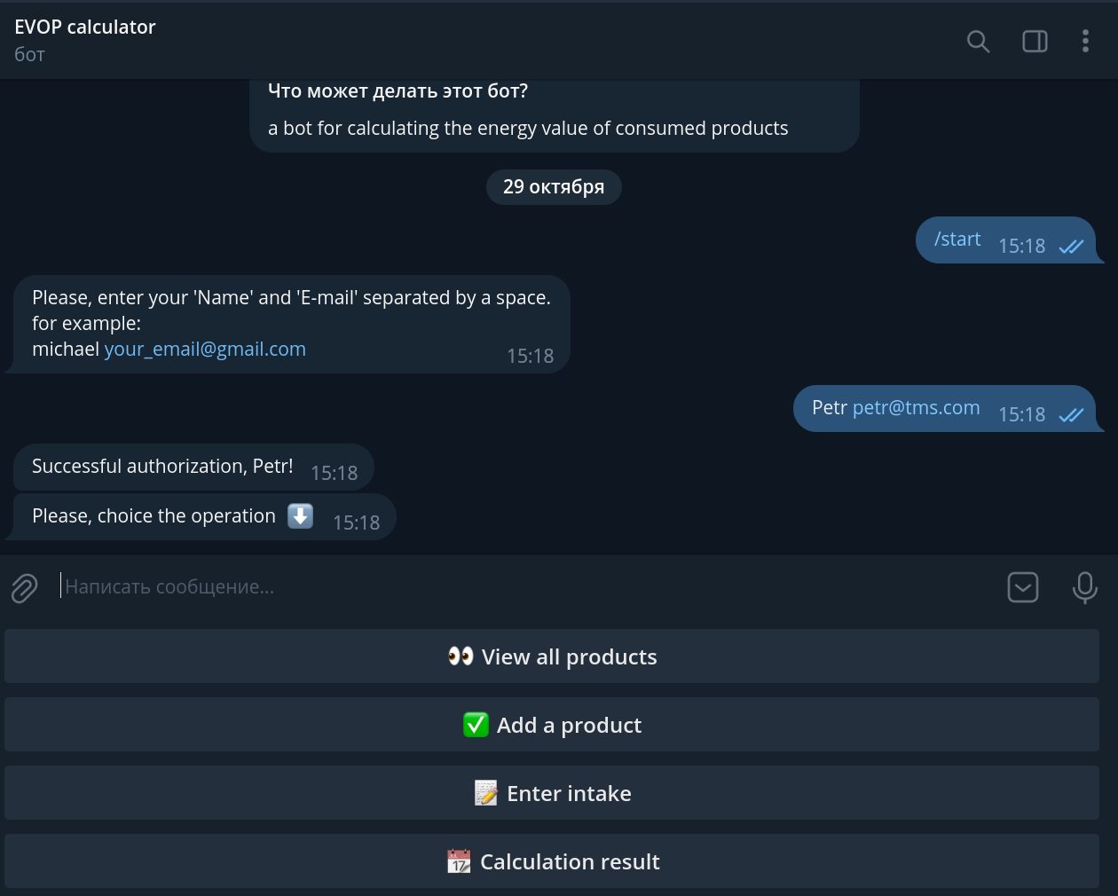
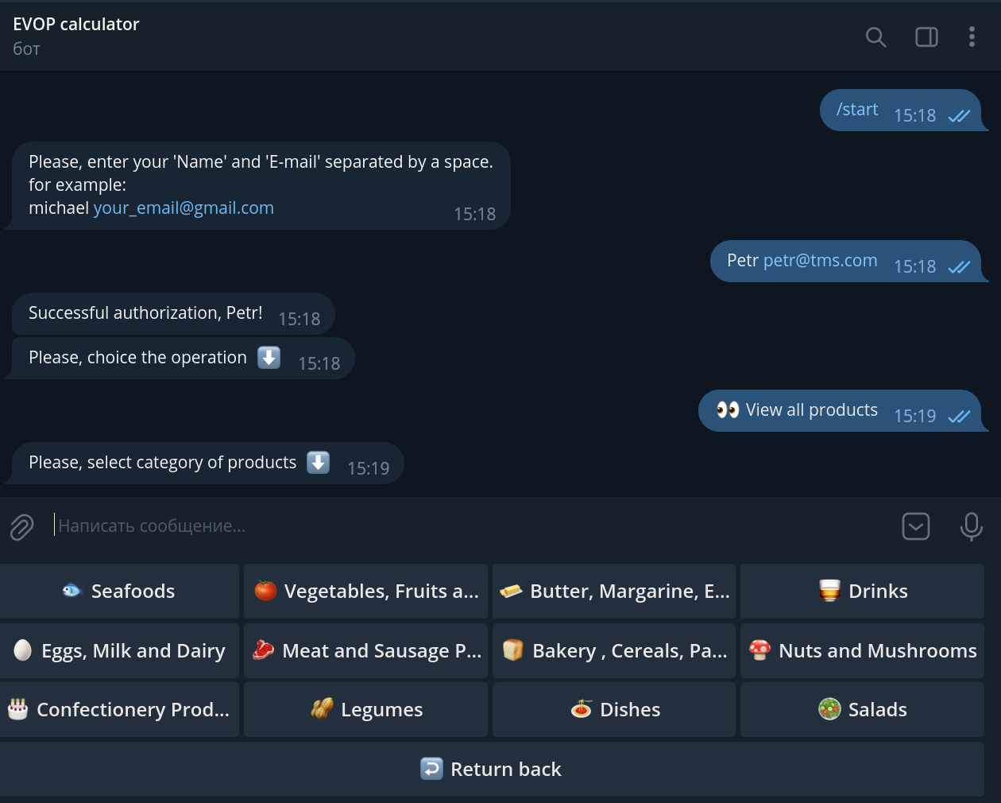
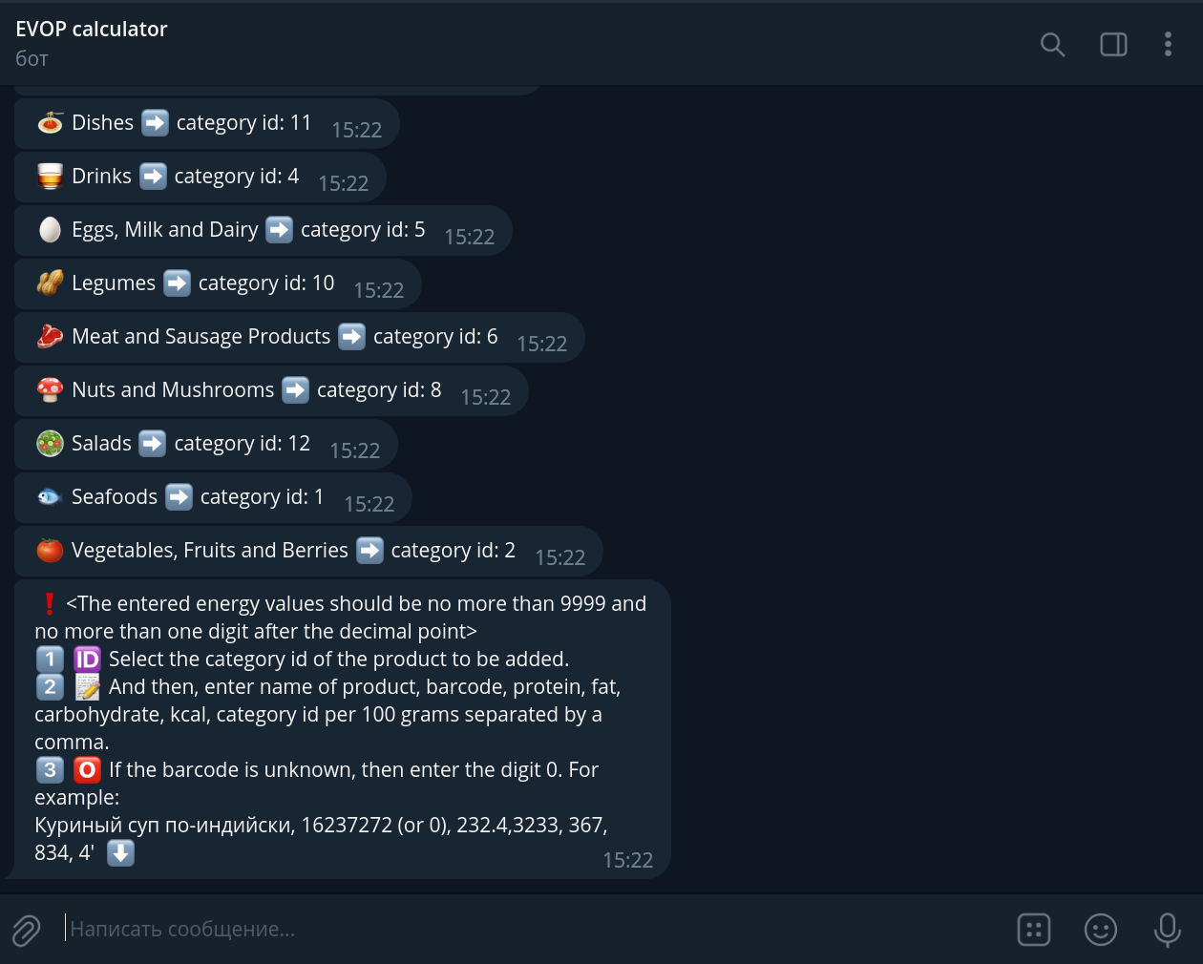




Телеграм-бот
Add intake
Add product

Slide 13















API
http://127.0.0.1:8000/api/jwt-token/
http://127.0.0.1:8000/api/auth-token/users/
http://127.0.0.1:8000/api/add-intake/
http://127.0.0.1:8000/api/calculation-intakes/
http://127.0.0.1:8000/api/food/97601/
При добавлении употребления продукта пользователь видит только свои введенные ранее данные
http://127.0.0.1:8000/api/food/
POST for authenticated user and admin
http://127.0.0.1:8000/api/food/9/category/
PUT, PATCH, DELETE - for admin only
http://127.0.0.1:8000/api/calculation-norm-kcal/

Slide 14

README.md

Slide 15











DFR Spectacular
http://127.0.0.1:8000/api/docs/
http://127.0.0.1:8000/api/redocs/
Левая панель содержит строку поиска и меню навигации.
Центральная панель содержит документацию.
Правая панель содержит примеры запросов и ответов.
Авторизация токеном для Petr

